Slide 1
Метод построения и уточнения маршрута объекта по набору GPS-координат
Квалификационная работа бакалавра
Студент: Листеренко Ростислав Русланович
Руководитель: Бекасов Денис Евгеньевич

Slide 2
Цели и задачи работы
Целью данной работы является разработка метода, позволяющего воспроизводить маршрут наблюдаемого подвижного объекта по последовательности координат, полученных от одного или нескольких связанных с объектом источников.
Задачи:
Провести анализ предметной области.
Разработать алгоритм для обработки последовательности координат
Разработать ПО, применяющее данный алгоритм.
Провести исследование работы алгоритма.

Slide 3
Решаемые задачи
Объединение наборов координат
Устранение избыточных данных
Определение мест остановок объекта
Сглаживание погрешностей датчика, создающих выбросы при отображении маршрута на карте.
Исследование и оценка результатов работы разработанного метода

Slide 4
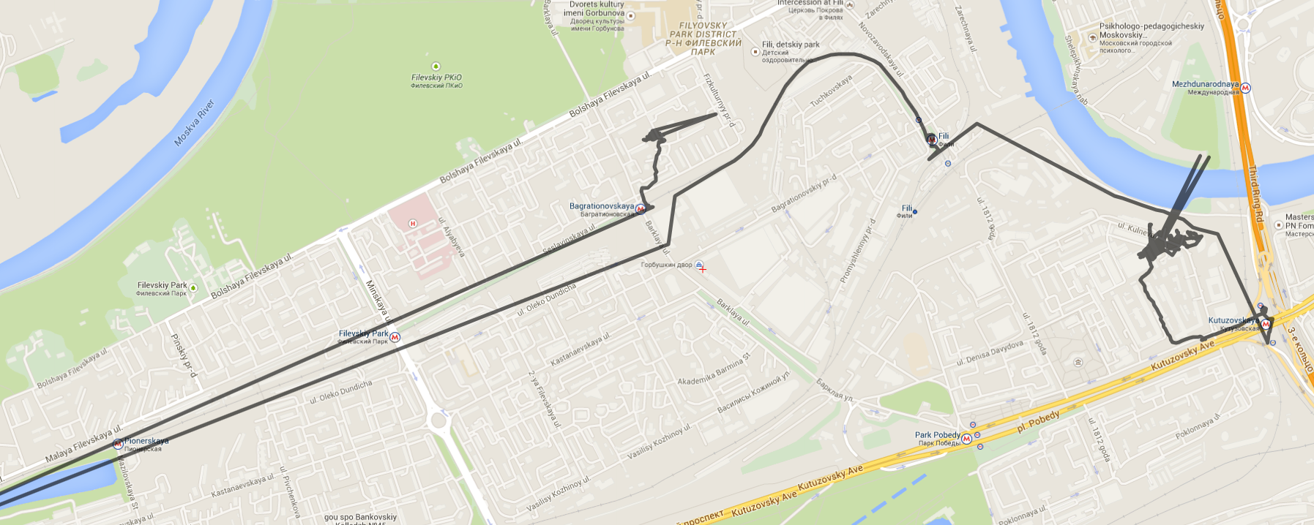
Пример решаемой проблемы

Slide 5
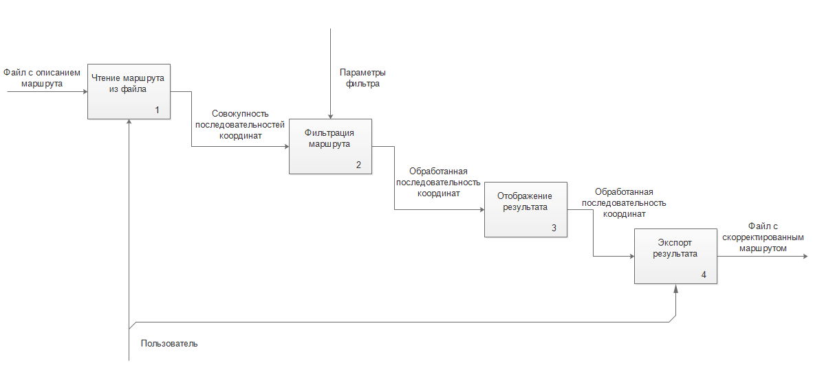
Функциональная модель работы ПО

Slide 6
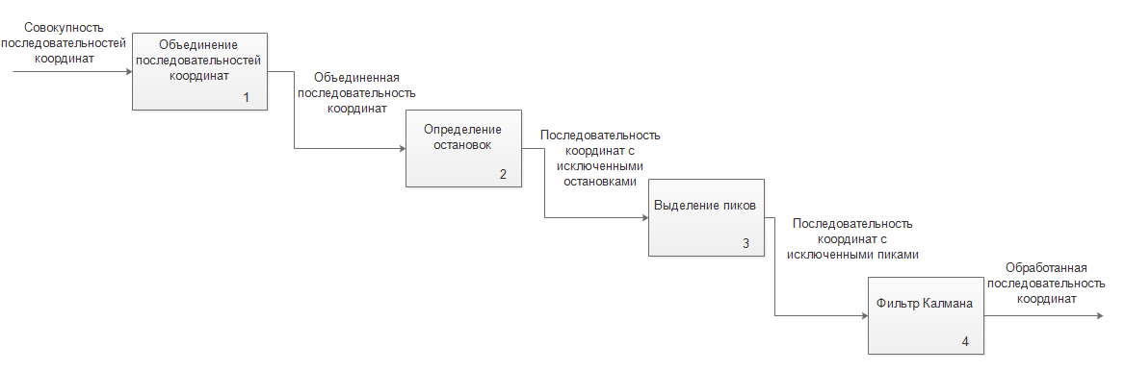
Функциональная модель процесса обработки маршрута

Slide 7
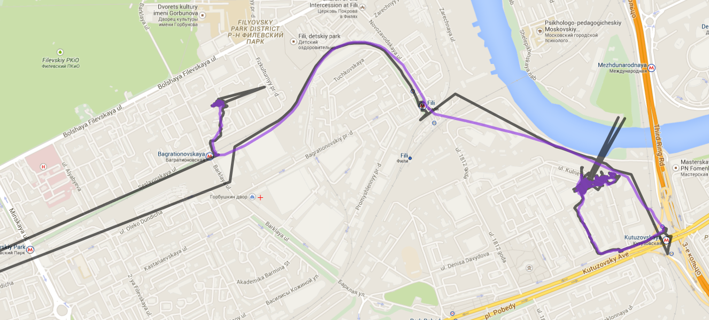
Результат работы программы
Исходный маршрут изображен серым цветом, результат – фиолетовым.

Slide 8
Выводы
Проведен анализ предметной области и показана актуальность рассматриваемой задачи.
Разработан алгоритм, устраняющий погрешности в последовательности GPS-координат.
Разработано ПО, применяющее разработанный алгоритм для автоматической коррекции маршрутов.

